Slide 1
Vorbereitungen zum Kochen
Die Küchen waren früher meistens im hinteren Bereich eines Hauses.
Einen Kredenz gab es in fast jedem Haus in verschiedenen Formen und später auch in Farben. Anfangs war er meistens grün gestrichen und aus echtem Holz.
Der Kredenz wurde in den 80er Jahren von der Einbauküche abgelöst, nach dem Vorbild aus den Neckermann- und Quelle-Katalogen. Verbreitet war die Sommerküche, die oft in einem ehemaligen Schuppen eingerichtet war.
Notes:
1

Slide 2
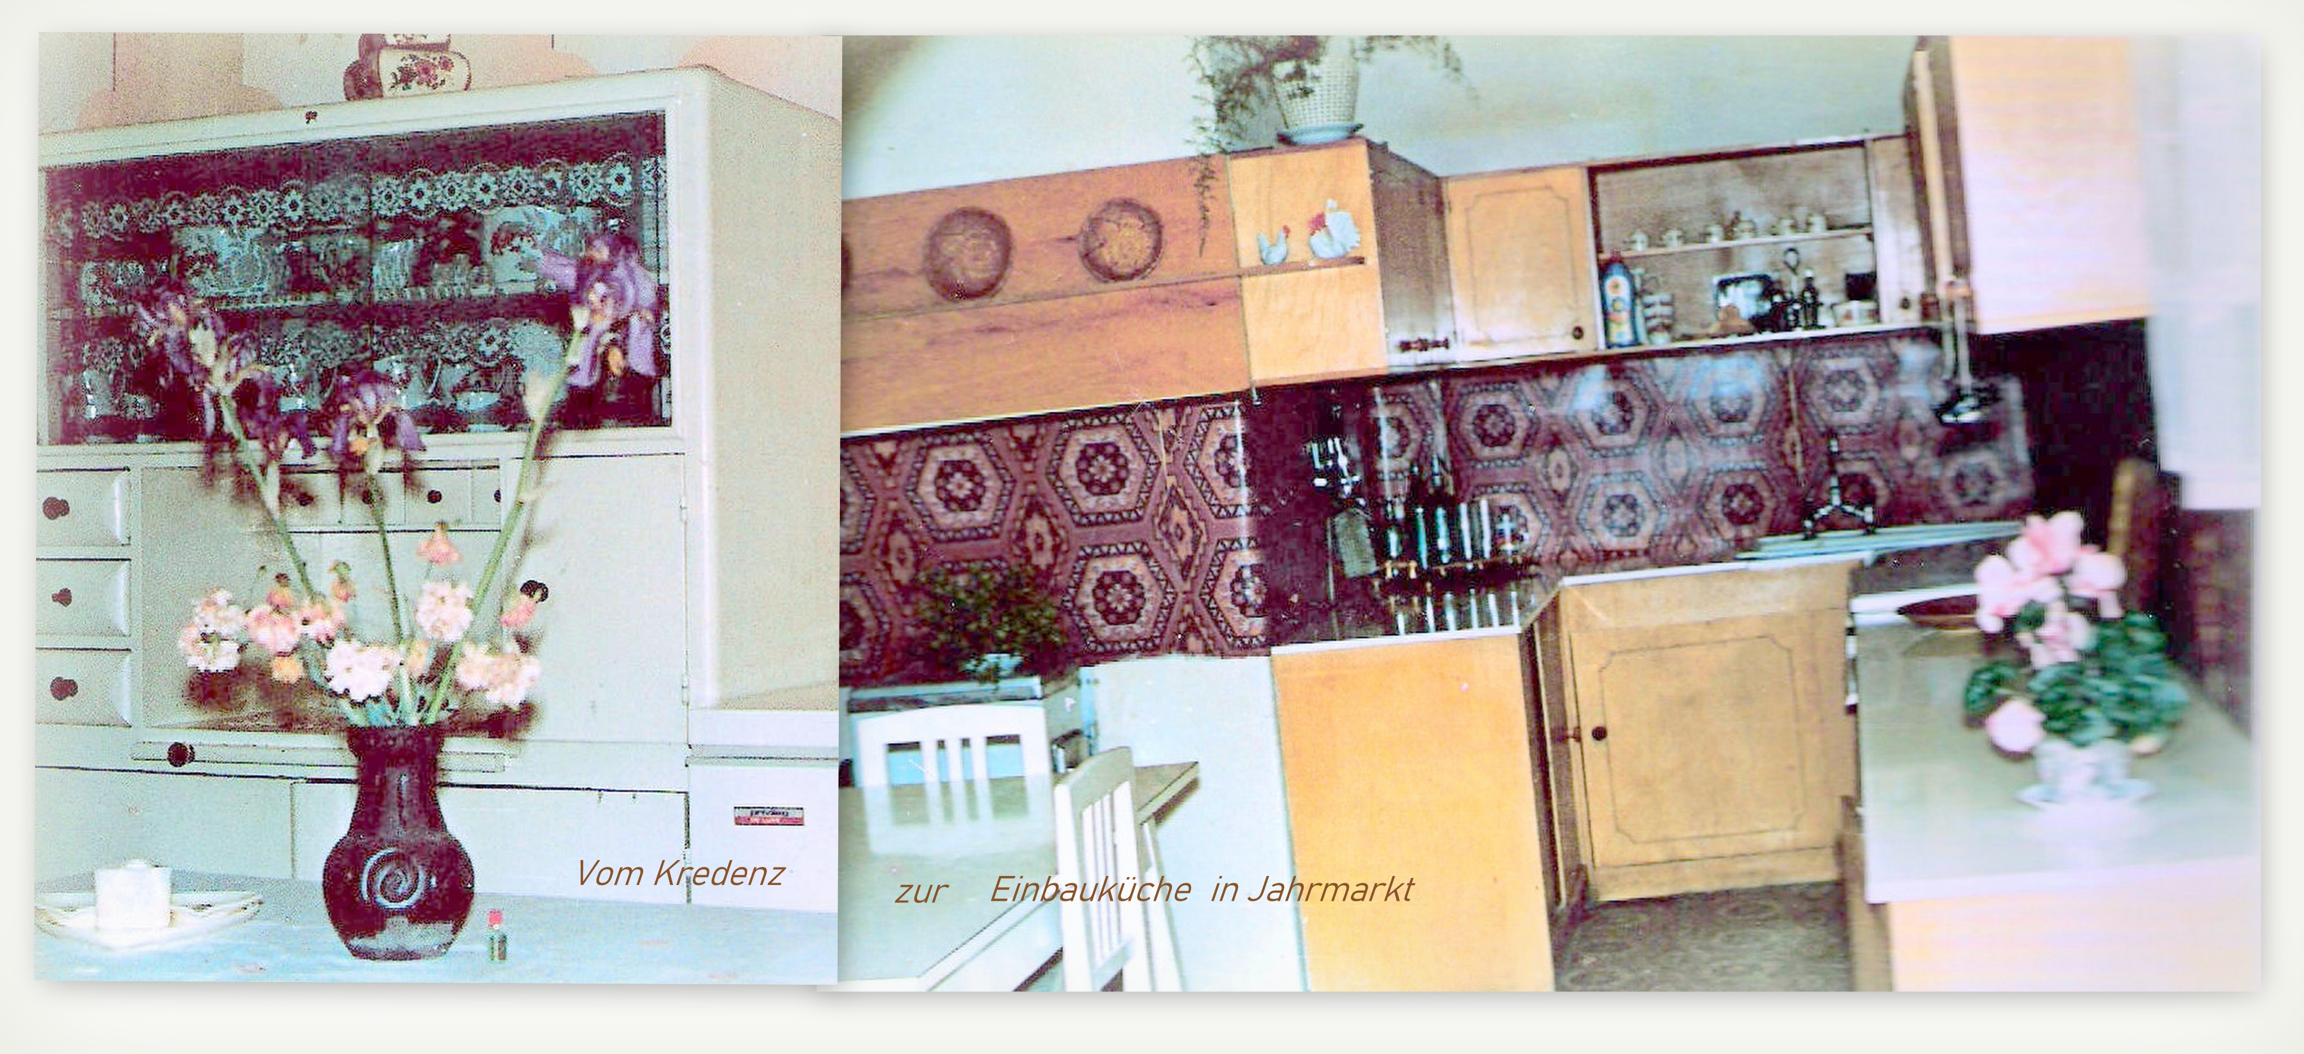
Notes:
2

Slide 3
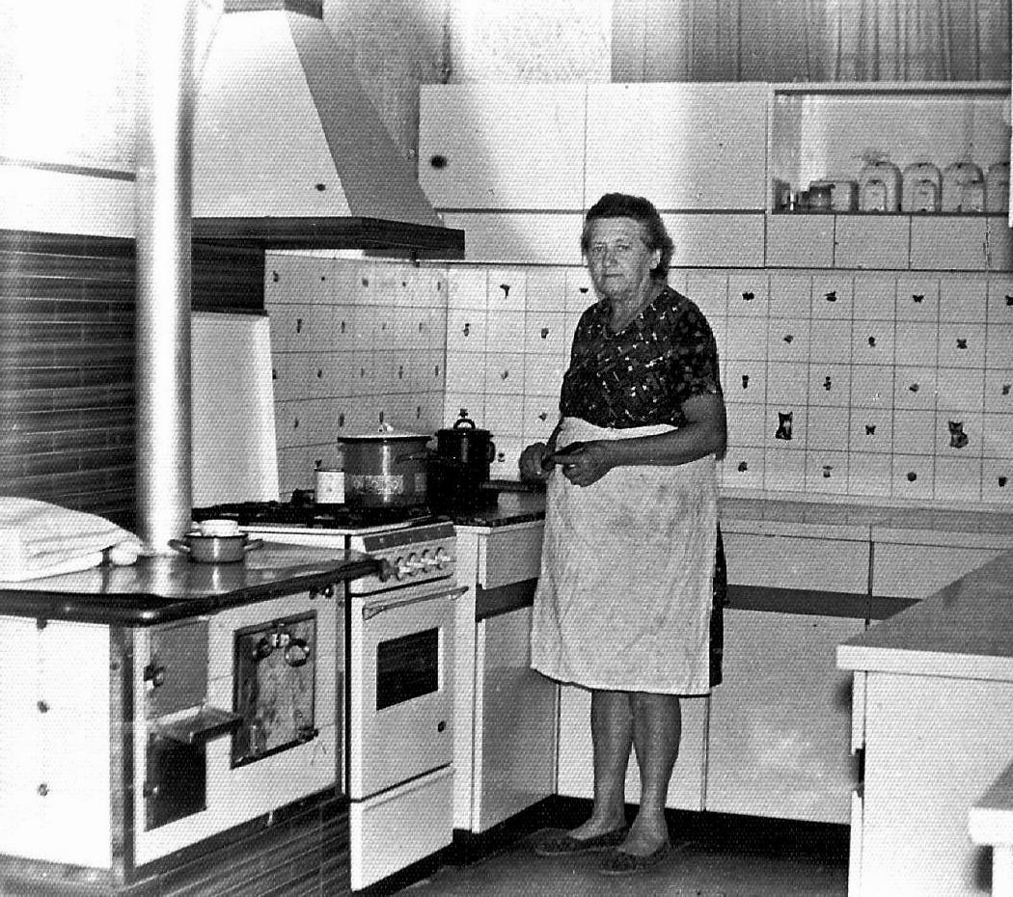
Notes:
3

Slide 4
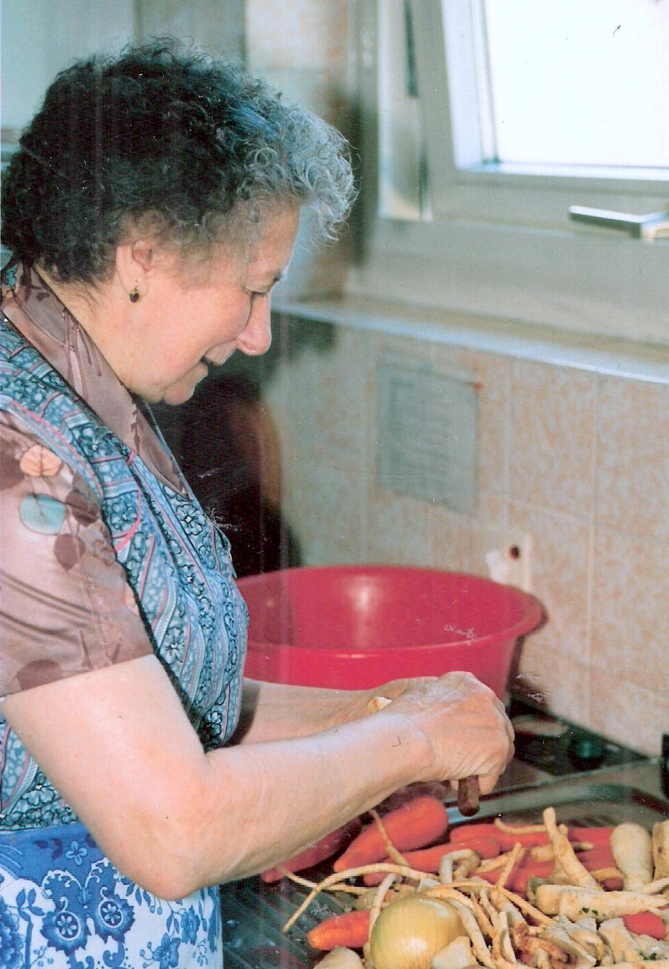
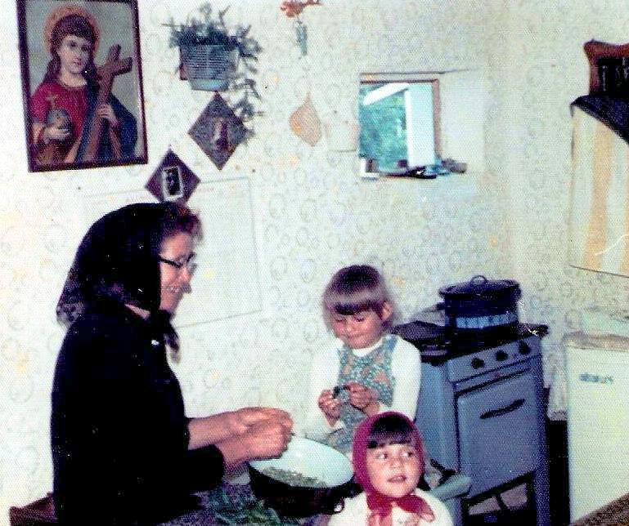
Notes:
4

Slide 5
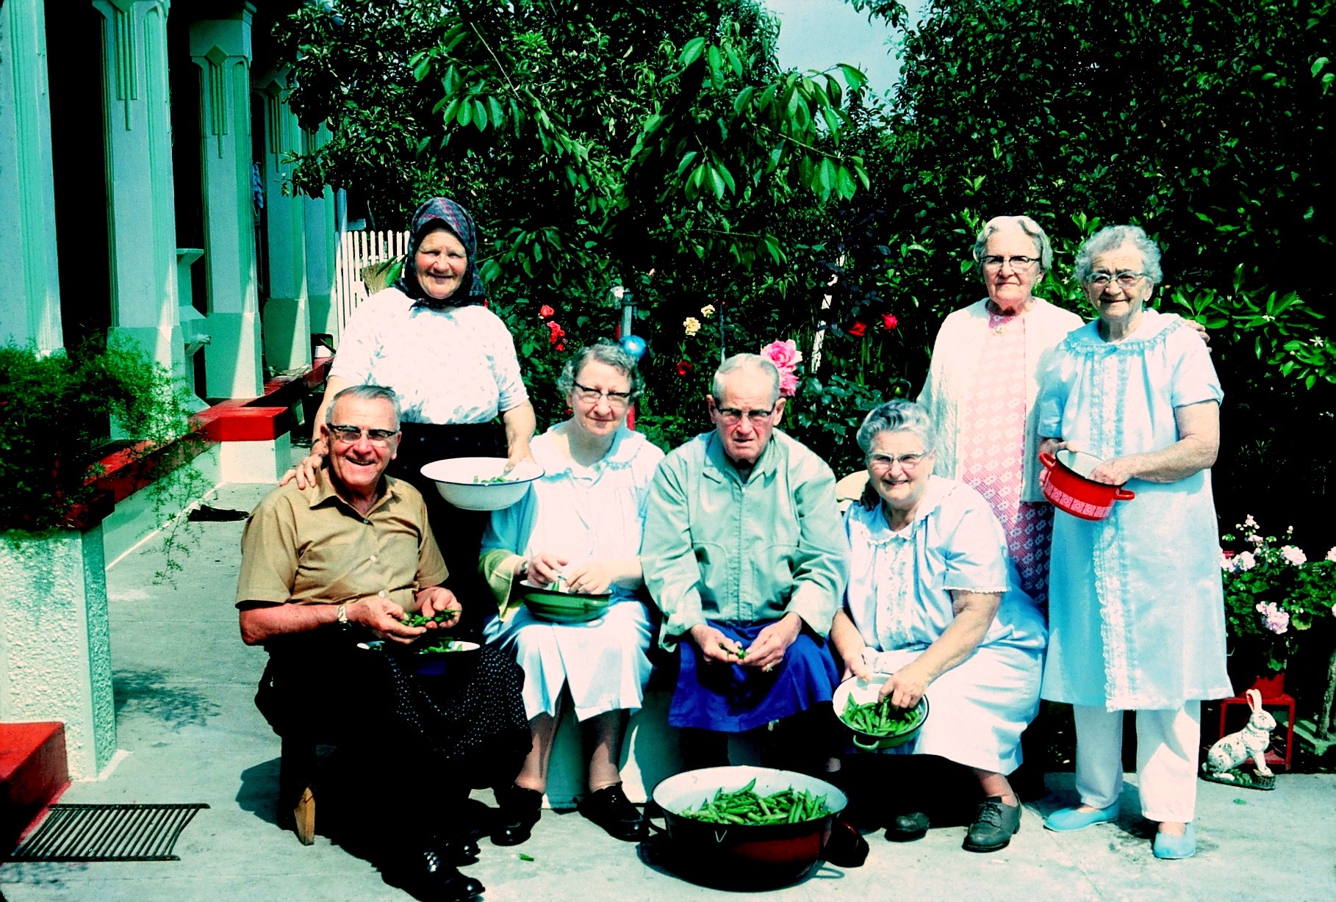
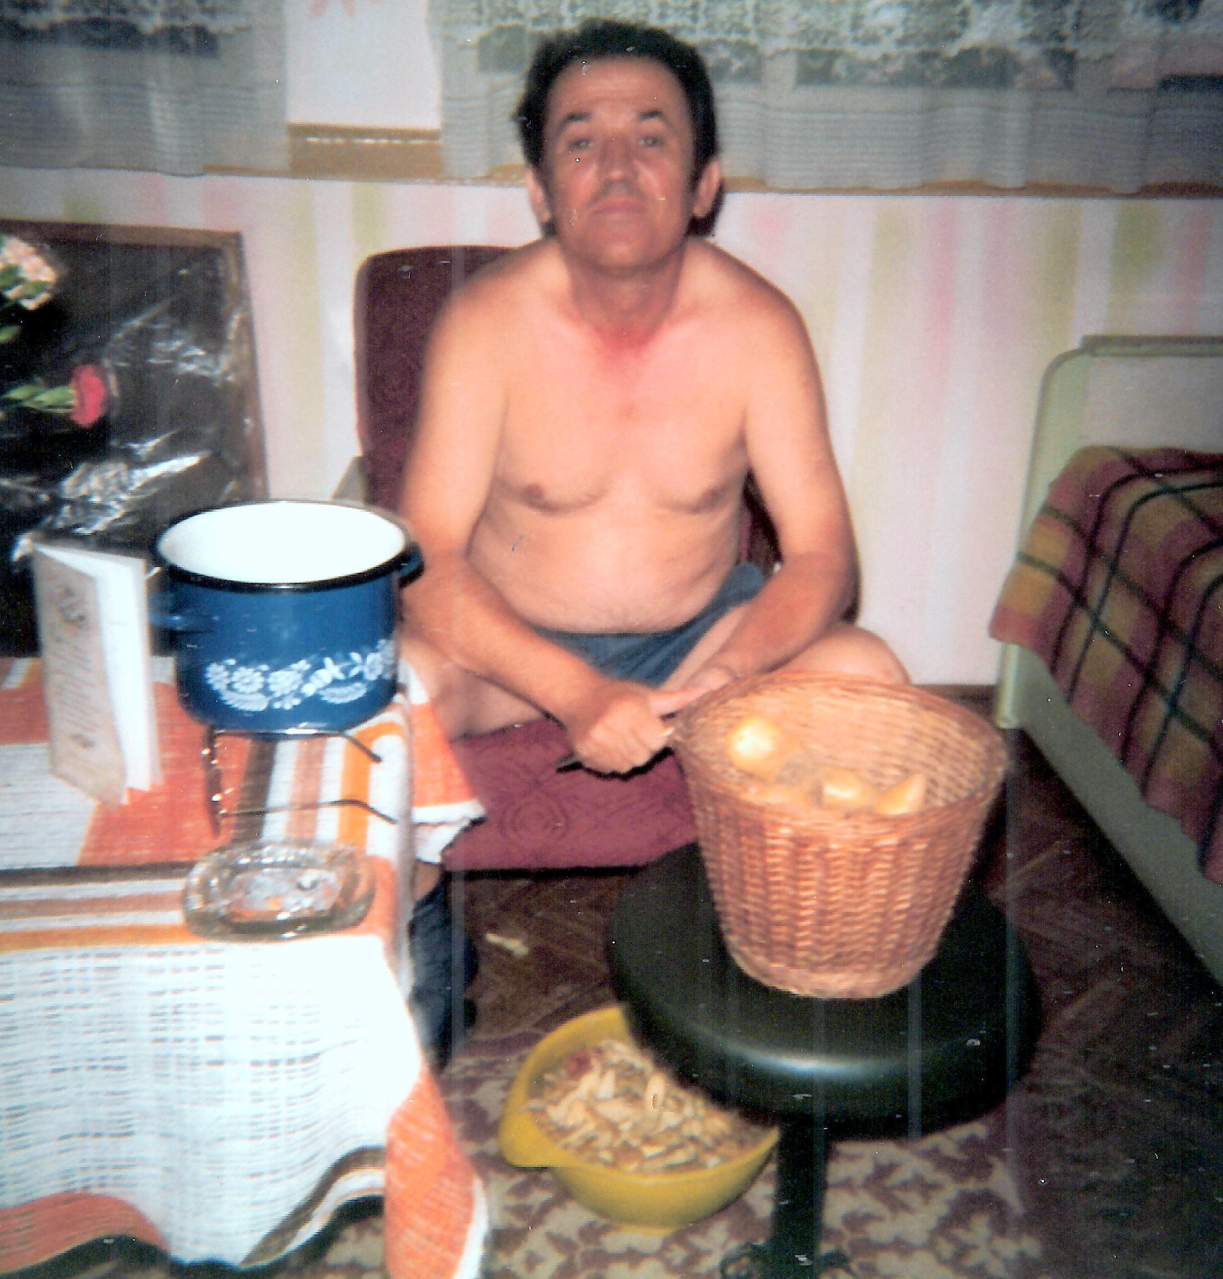

Slide 6
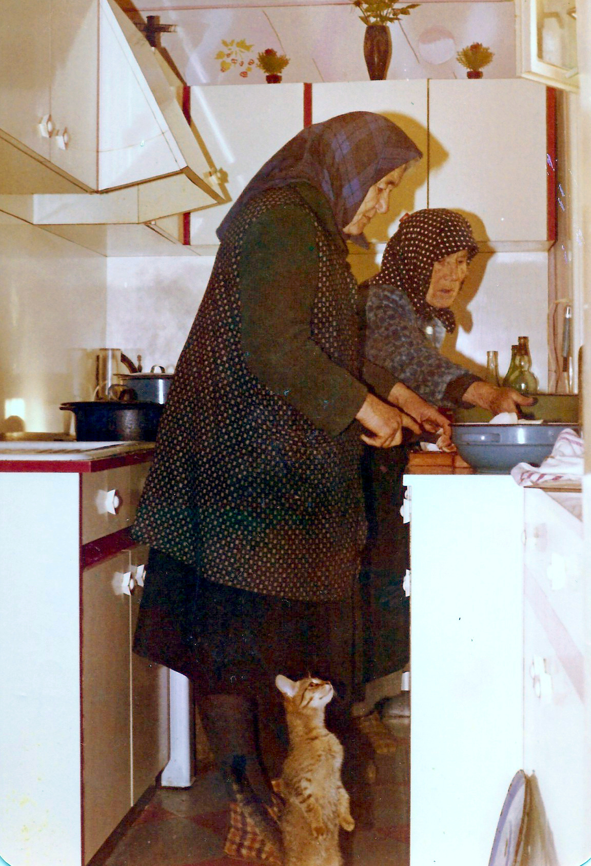
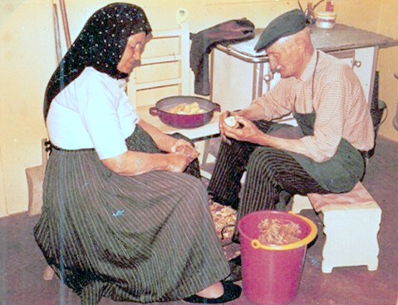
Notes:
6

Slide 7
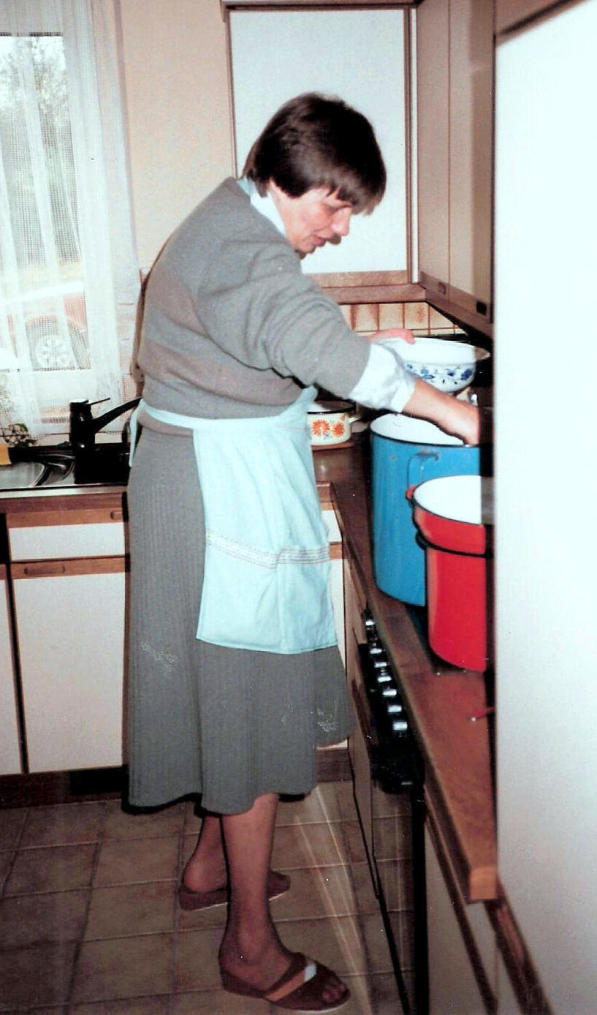
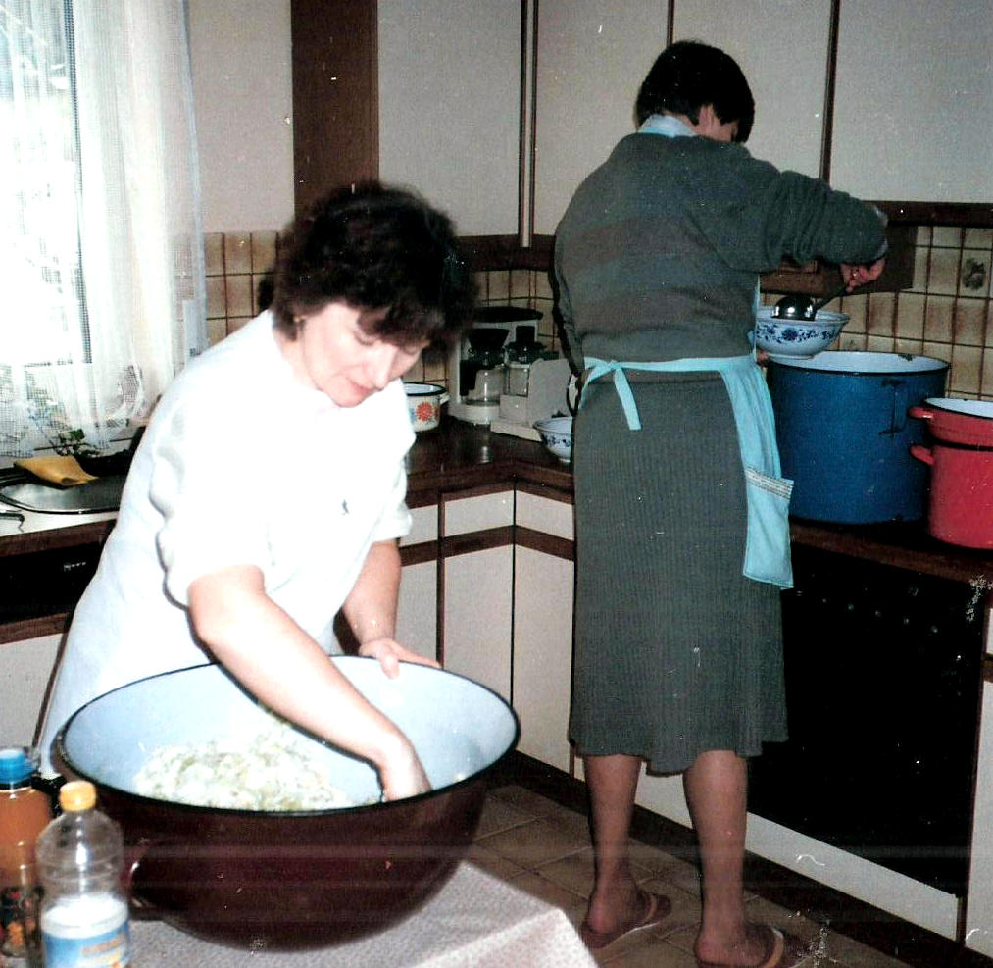
Notes:
7

Slide 8
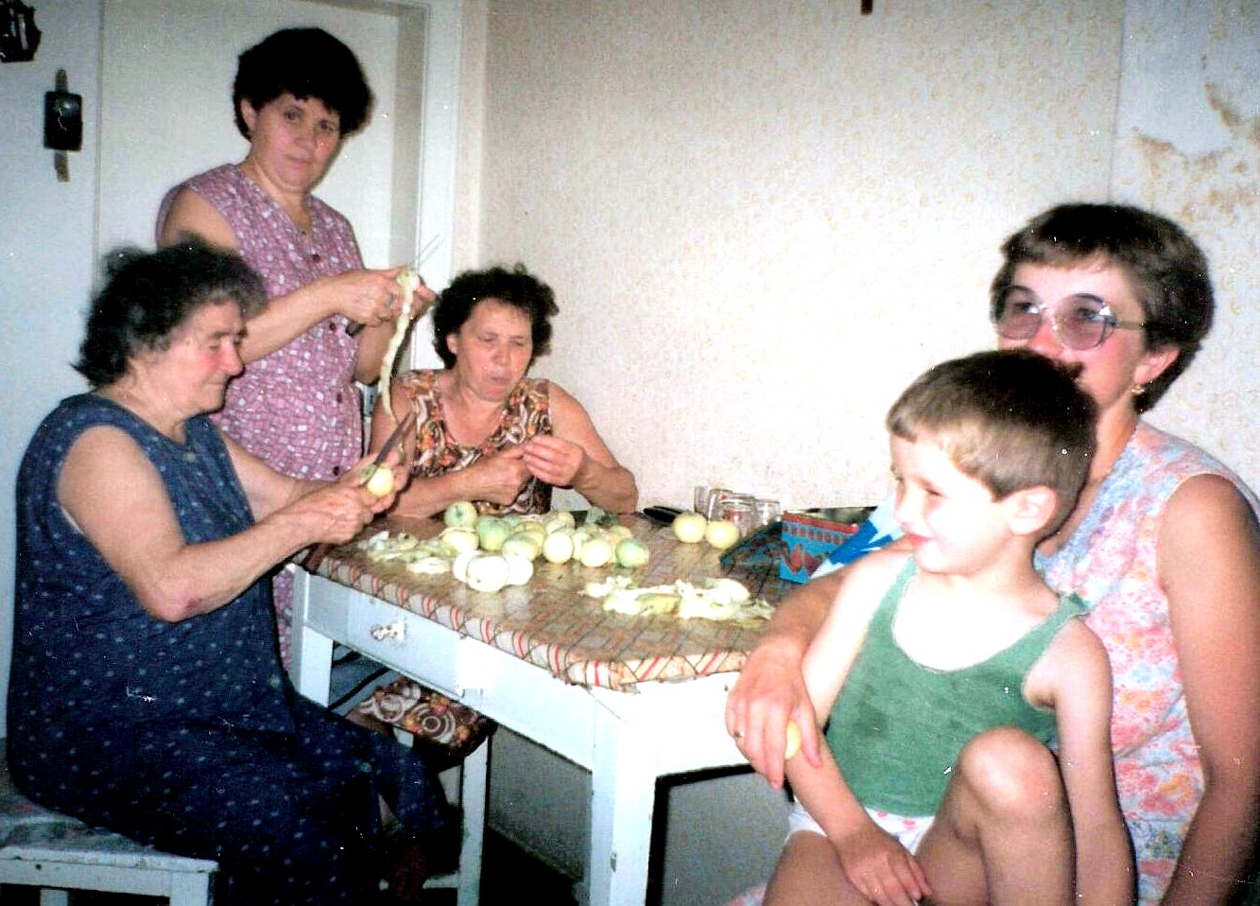
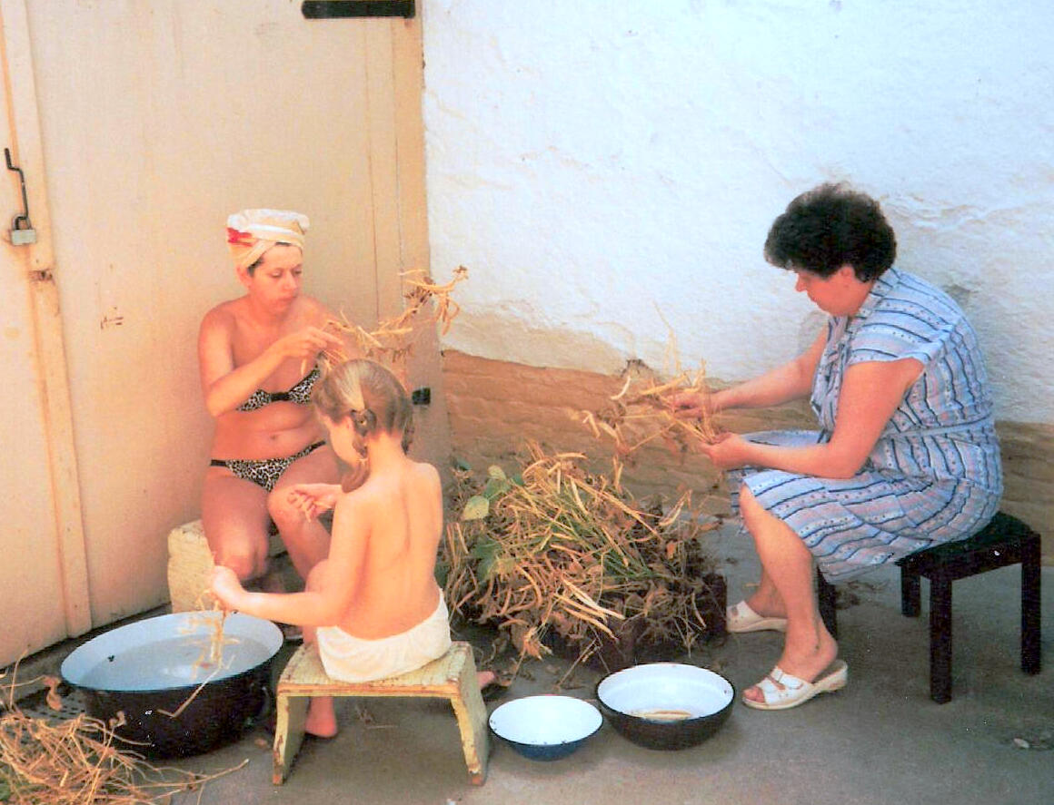
Notes:
8

Slide 9
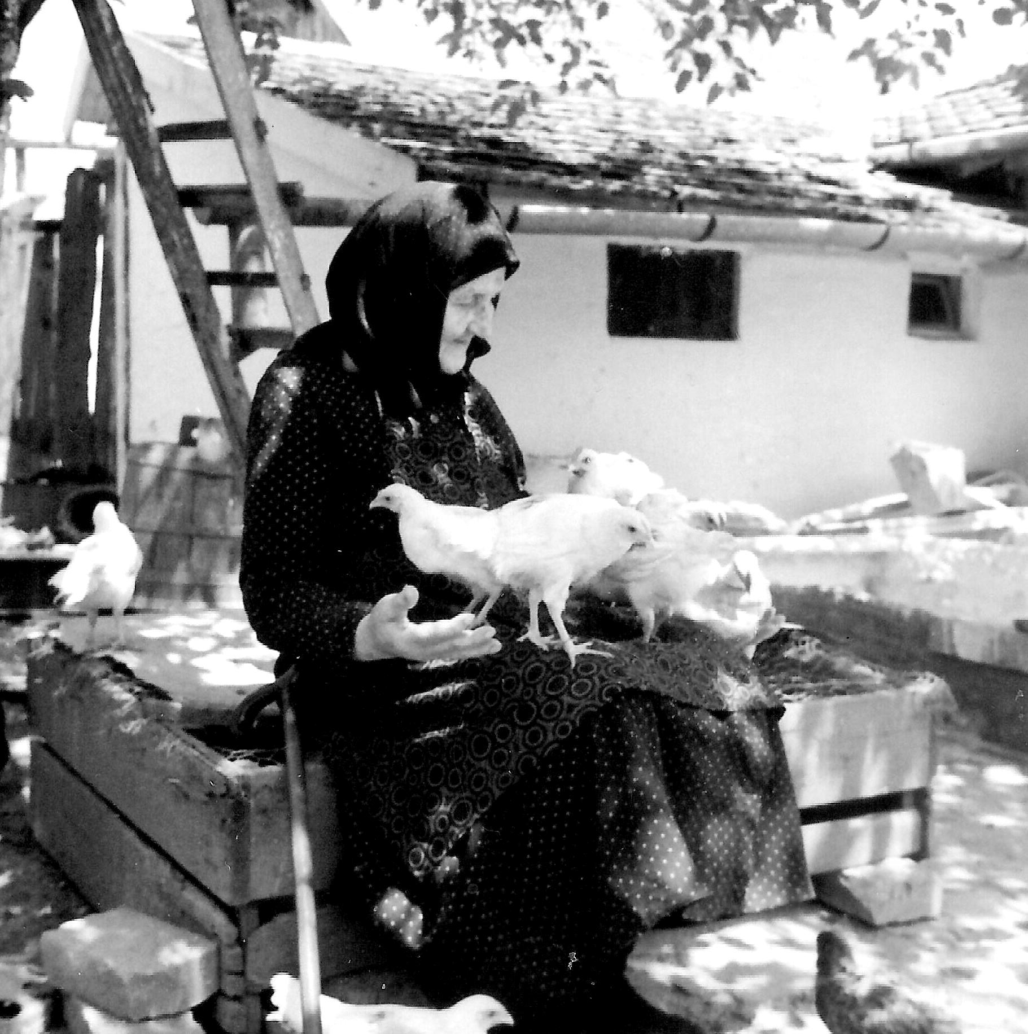
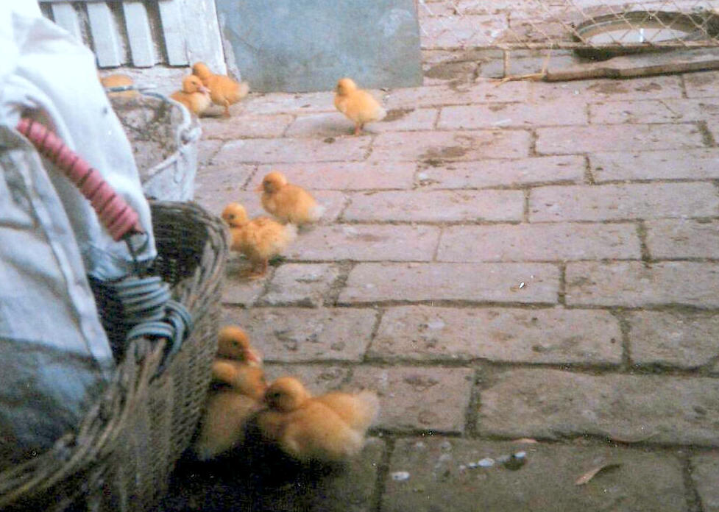
Notes:
9

